Slide 1

Notes:
من خلال دراستكم للمناعة في سنوات التعليم المتوسط , علمتم أن جسم الإنسان معرض للعديد من المخاطر و الاصابات من بينها ؟
إجابات التلاميذ : ميكروبات ,فيروسات,كسور,حروق,أمراض .....

Slide 2

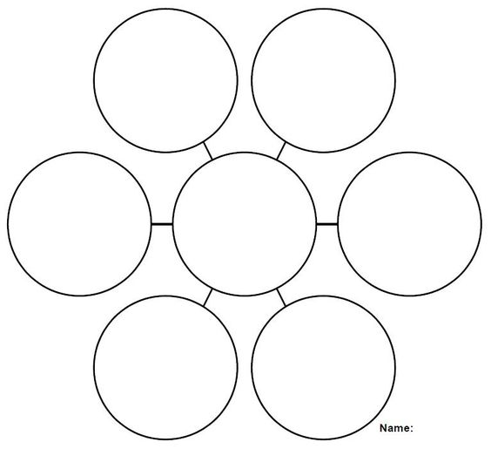
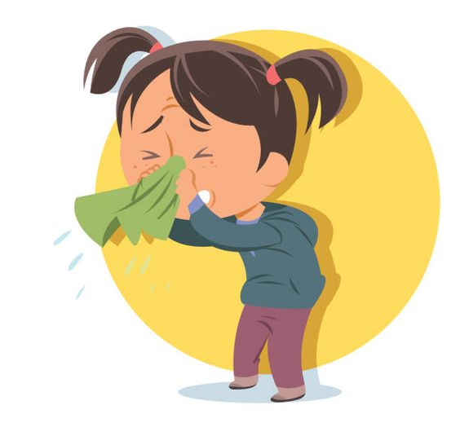

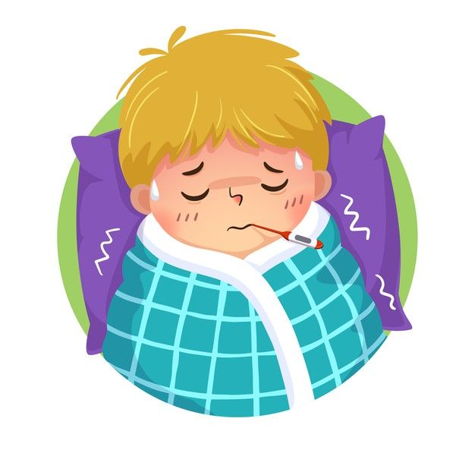
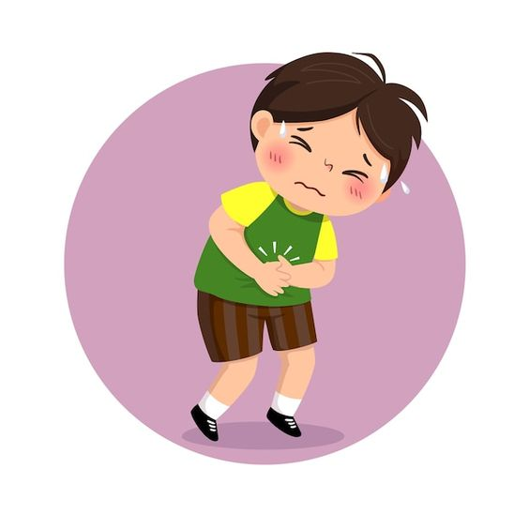
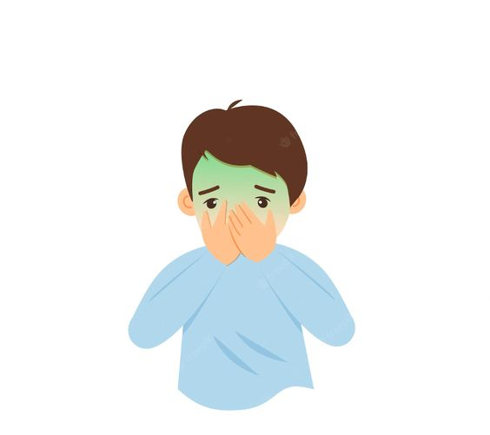
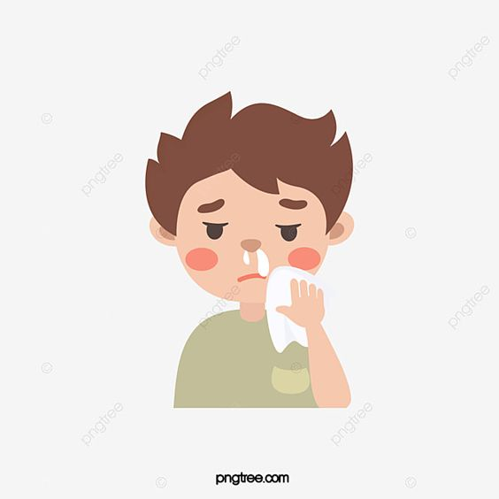
Notes:
كيف ندرك اصابتنا بفيروس أو ميكروب , أو مرض؟
إجابات التلاميذ : الحمى , الغثيان , الصداع , العطاس , البرودة الشديدة , احتقان الأنف
ماذا نطلق على هذه العلامات ؟
إجابات التلاميذ : أعراض

Slide 3

Notes:
ماهو الإجراء الذي نتخذه بعد ظهور الأعراض ؟
اجابات التلاميذ : تناول أدوية , أو زيارة الطيبيب

Slide 4
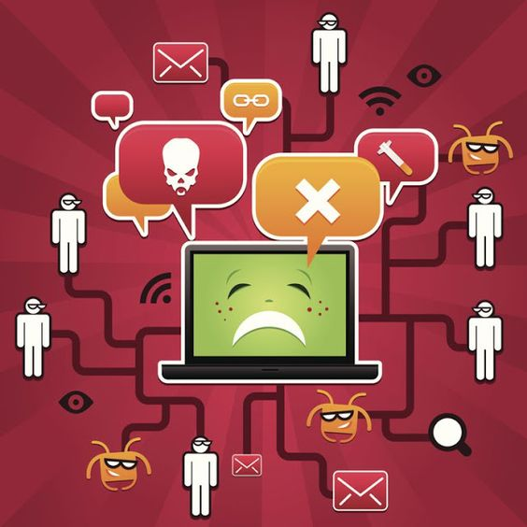
Notes:
ما يحدث لجسم الإنسان يشابه تماما ما يتعرض له الحاسوب او الهاتف , ايضا يتعرض لمخاطر كثيرة,ماهي ؟
اجابات التلاميذ : فيروسات , الاختراق , كسر العتاد , التعرض للماء و الغبار .

Slide 5

الفيروس : هو برنامج ضار يصيب الحاسوب بطرق مختلفة قصد إلحاق الضرر بمكوناته أو برامجه وملفاته
Notes:
ماهو الفيروس ؟ وماذا يحث في الحاسوب ؟
اجابات التلاميذ : تعاريف مختلفة

Slide 6

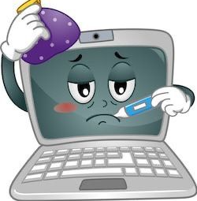
أعــــراض إصابة الحاسوب بفيــــــروس
Notes:
كيف نعرف و ندرك اصابة الجهاز بفيروس ؟
اجابات التلاميذ : من خلال ظهور اعراض
ماهي هذه الاعراض؟

Slide 7
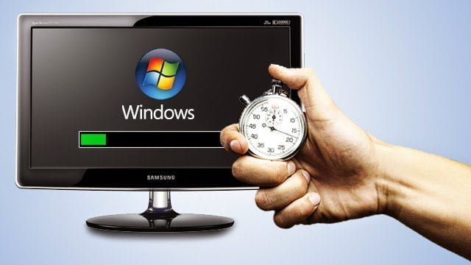
بطء في تشغيل الحاسوب
Notes:
هنا , نترك المجال للتلاميذ لذكر كل الاعراض , ثم عرضها و شرحها

Slide 8
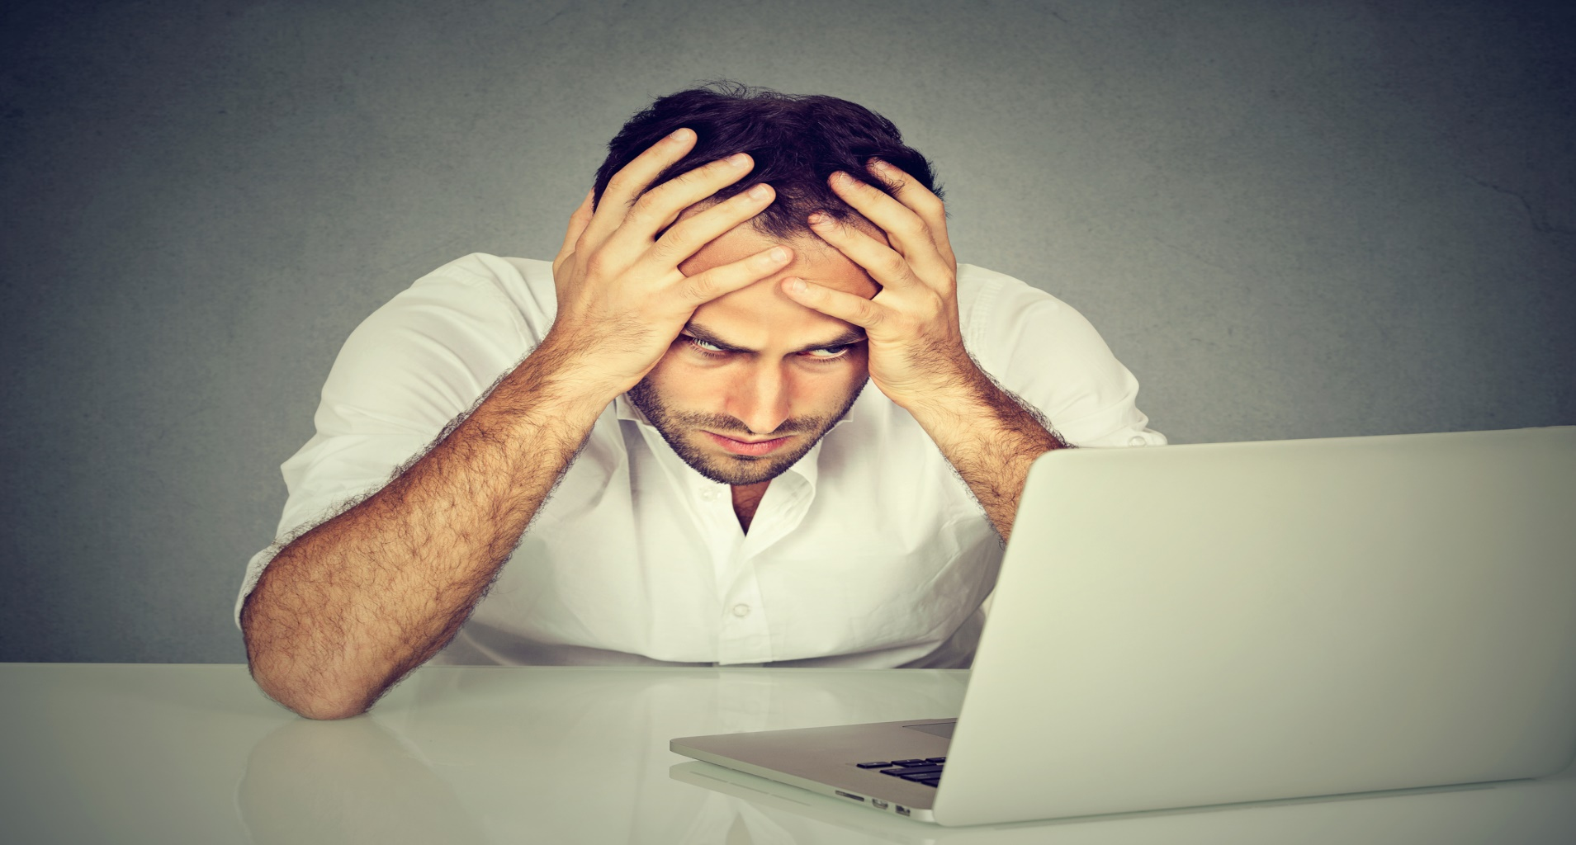
بطء تنفيذ التعليمات و البرامج

Slide 9
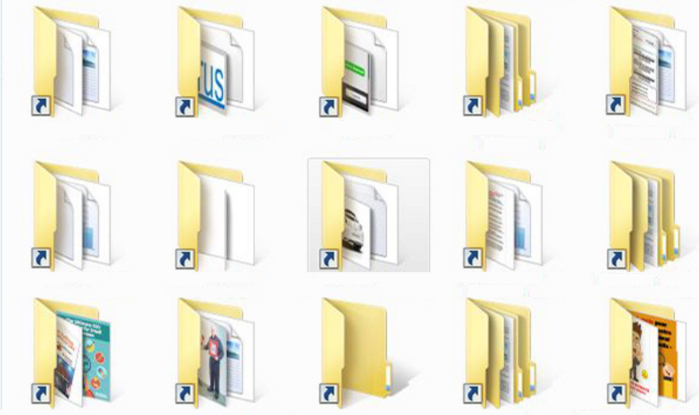
Raccourcis تحويل الملفات إلى اختصارات

Slide 10

اختفاء بعض الملفات و البيانات

Slide 11
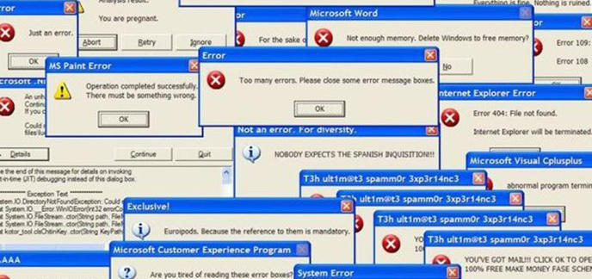
ظهور و تكرار رسائل الخطأ

Slide 12


المخاطر التي تهدد الحاسوب
Notes:
ماهي طرق هجوم الفيروس على الحاسوب , وماهي الاضرار التي يلحقها ؟

Slide 13
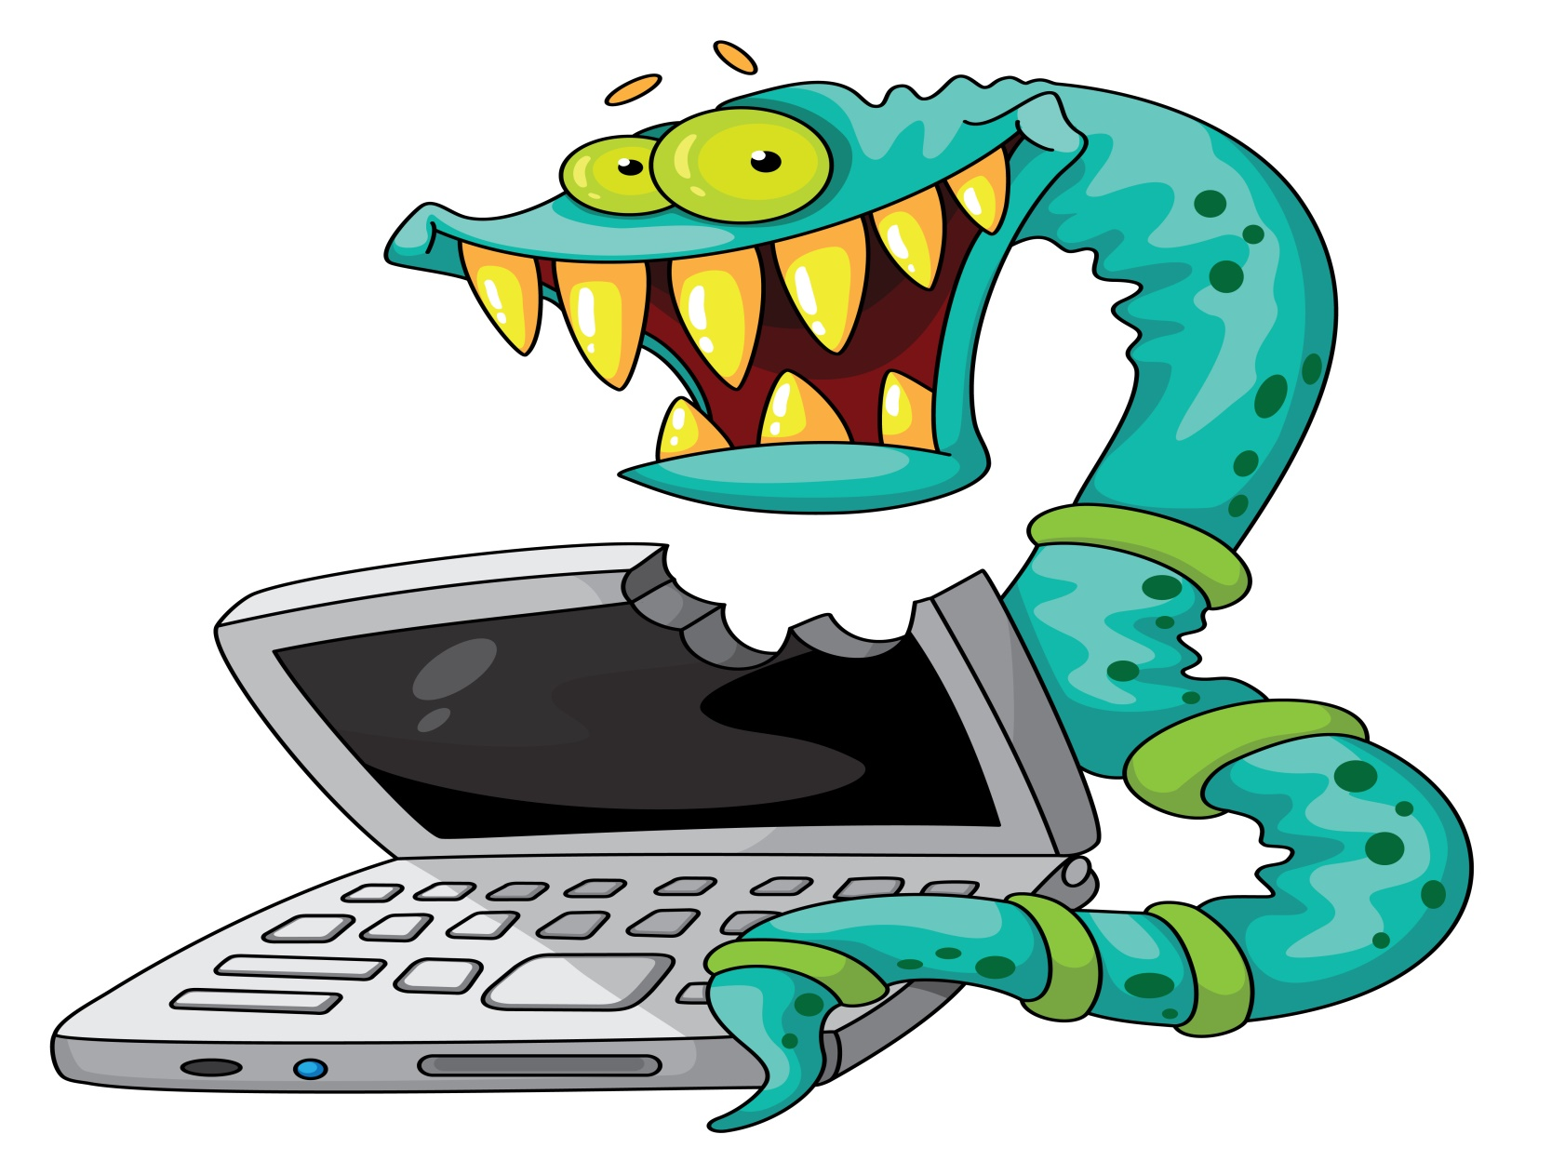
Worm الدودة
Notes:
تنتشر عبر الشبكات

Slide 14
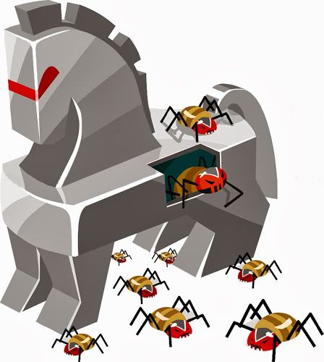
Trojan فيروس طروادة
Notes:
نسبة إلى اسطورة حصان طرواة ( يفضل سردها على التلاميذ يحبون الروايات و الحكايات )

Slide 15
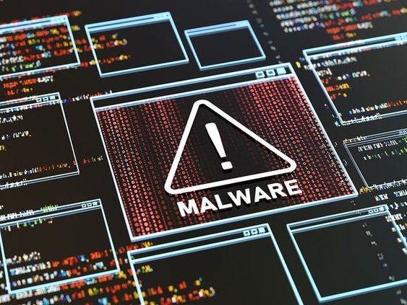
Maleware البرامج الخبثية
Notes:
تصيب هذه البرامج انظمة التشغيل و تؤثر احيانا على بعض العتاد , وهي خطيرة جدا قد تسبب ضررا كليا للحاسوب

Slide 16

Spyware التجسس
Notes:
هو طريقة لسرقة بيانات المستخدم ( كلمات مرور , ملفات ’ بيانات شخصية .....)

Slide 17
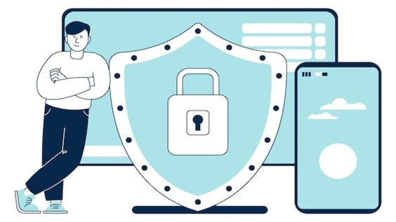
كيف أحمي جهازي من المخاطر المذكورة ؟
Notes:
ذكر و اقتراح مضادات فيروس

Slide 18

تثبيت مضاد فيروس في الجهاز مع الفحص الدوري للملفات

Slide 19


Slide 20

تجنب فتح رسائل و ملفات مجهولة المصدر

Slide 21
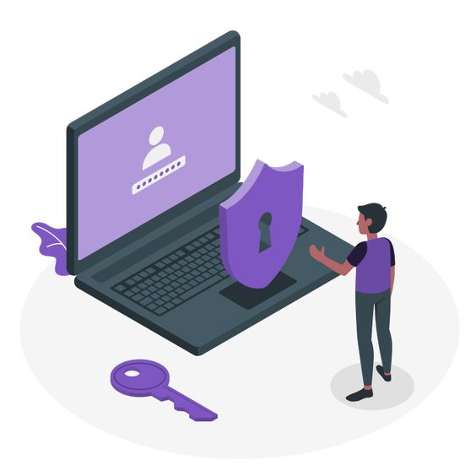
كتابة كلمة مرور قوية للحسابات الشخصية وعدم عرضها لاي شخص

Slide 22

التصفح و التحميل من مواقع و مصادر آمنة

Slide 23
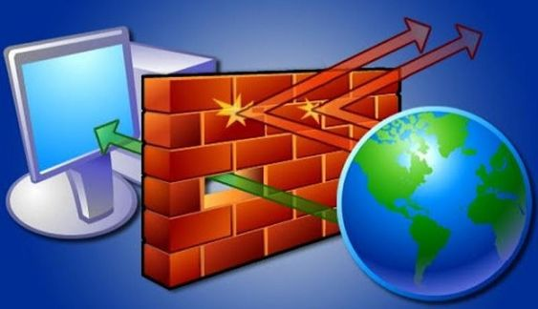
firewallتفعيل الجدار الناري

Slide 24
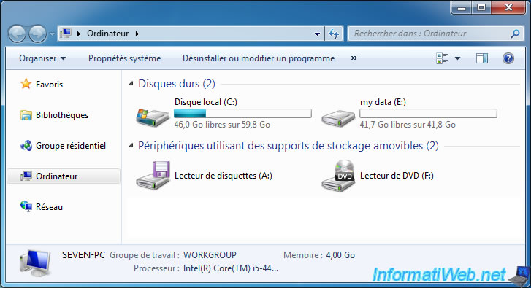
حفظ البيانات ونسخها
Notes:
التذكير بالغرض من تقسيم القرص الصلب( تم ذكره في درس نظام التشغيل)

Slide 25

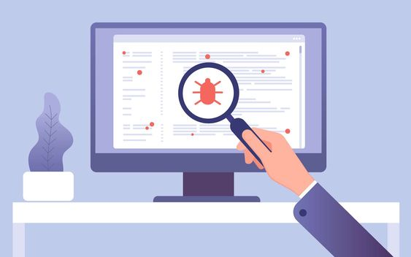
ماهي الإجراءات التي اتخذها إذا اكتشفت فيروسا في جهازي ؟

Slide 26

التخلص من الفيروس باستعمال مضاد فيروسات

Slide 27
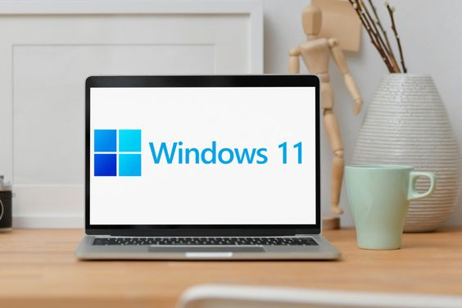
في حالة فشل مضاد الفيروس , نعيد ثبيت نظام تشغيل جديد

Slide 28

انجز بطاقة فنية تعريفية لمضاد فيروس
ابحث و اكتشف بعض الهجمات الفيروسية

